Slide 1
1/4h RPS Episode #10
Léna Miller-Jones (Cheffe de projet QVCT DRH VYV3)
Jonathan Kieffer (Responsable RH UTML)
30/06/25

Slide 2
Les 1/4h RPS ?
Série de webinaires mensuels de 15min pour acculturer les managers aux RPS et les équiper pour agir.
Episode #1 à 9 => Supports et replay : https://info.vyv3.fr/evenements/votre-1-4-heure-rps/
Episode #10 : Reconnaissance et Feedback

Slide 3
La reconnaissance, c’est surtout une question de salaire
Vrai
Faux

Slide 4
La reconnaissance, c’est surtout une question de salaire
Faux :
Le salaire est une forme de reconnaissance, mais pas suffisante.
La reconnaissance quotidienne passe par les gestes, parole, attentions, et la valorisation du travail réel.

Slide 5
Les signes de reconnaissances doivent se donner en nombre limité
Vrai
Faux

Slide 6
Les signes de reconnaissances doivent se donner en nombre limité
Faux :
Le manque de reconnaissance est l’un des premiers facteurs de démotivation et de mal-être au travail (INRS, 2022) => source de RPS
Ce qui compte, c’est que la reconnaissance soit sincère et précise.
Une reconnaissance régulière et ciblée renforce l’engagement. Ce n’est pas une flatterie, mais une reconnaissance du réel.
Les mots seuls ne suffisent pas. Ils doivent être accompagnés d’une présence managériale, d’écoute, et d’une reconnaissance du sens du travail.
Ex: « Bravo à tous » dit chaque jour sans lien avec un fait précis = perte de sens

Slide 7
Tout le monde n’a pas besoin de reconnaissance au travail
Vrai
Faux

Slide 8
Tout le monde n’a pas besoin de reconnaissance au travail
Faux :
Même si chacun a un seuil ou une forme différente d’attente, la reconnaissance est un besoin universel pour se sentir utile, intégré et respecté dans une équipe.
La reconnaissance doit être authentique et fondée sur des faits. Mais il est aussi important de reconnaître les efforts, la progression, l’intention, pas seulement les résultats parfaits.

Slide 9
Les 4 formes de reconnaissances au travail
La reconnaissance du salarié en tant que personne
La reconnaissance des compétences et du savoir-faire
La reconnaissance de l’engagement du salarié
La reconnaissance du résultat obtenu
ex. « Merci pour ton implication régulière ».
ex. « Ton compte-rendu était très clair. »
ex. « Je sais que ce n'était pas simple, bravo. »
ex. « Grâce à ton action, on a gagné 2 jours. »

Slide 10
La reconnaissance, ça peut être un feedback négatif
Vrai
Faux

Slide 11
La reconnaissance, ça peut être un feedback négatif
Vrai :
La reconnaissance passe aussi par du feedback constructif, écouter le vécu du terrain, reconnaître les difficultés rencontrées. Cela montre qu’on prend au sérieux le travail des autres.
Le pire est l’absence de reconnaissance.
Signes de reconnaissance | Inconditionnel : sur l’ ETRE | Conditionnel : sur le FAIRE
+ | « J’ai beaucoup de plaisir à travailler avec toi. » Confiance en soi, renforcement, autonomie | « Ton intervention était excellente, tu as fait du bon travail » Motivant, encourageant vis-à-vis de la tache
- | « on ne peut jamais compter sur toi », « tu es nul » Destructeur, perte d’estime de soi, ne donne pas de repère, réaction de défense, stress | « ton rapport était incomplet, j’aurais souhaité que tu développes cette partie davantage» Positif si précis car permet de clarifier les attendus
A Eviter !!

Slide 12
Formuler un Feedback constructif – Méthode DESC
Décrire les faits (objectivement)
Exprimer son ressenti
Suggérer une solution / alternative
Conclure positivement
Exemple :
« Lors de la réunion d’équipe (D), tu as coupé plusieurs collègues (E), je pense que ça peut freiner les échanges. Ce serait utile de laisser chacun s’exprimer avant de réagir (S). J’apprécie ton implication, on va y arriver ensemble (C). »
Evite les jugements et favorise la coopération
Si possible quand vous faites un feedback négatif, essayez malgré tout de finir sur une note plus positive et engageante.

Slide 13
Feedback de valorisation et d’amélioration - Méthode CIA
Comportement (attitude/action)
Impact (conséquences)
Avenir (actions futures)
Feedback de valorisation : encourager à recommencer le comportement
Exemple : « La présentation que tu as faite hier était bien structurée (C), ce qui nous a permis d’avoir des échanges constructifs lors de la réunion (I). Continue comme ça, tu as fait du bon travail (A). »
Feedback d’amélioration : proposer des pistes d’amélioration
Exemple : « Tu n’as pas assez détaillé cette partie dans ton rapport (C), ce qui a freiné l’avancée du projet (I). Comment pourrais-tu gagner en précision la prochaine fois ? Qu’est-ce que tu peux améliorer dans ton analyse ? (A) »

Slide 14
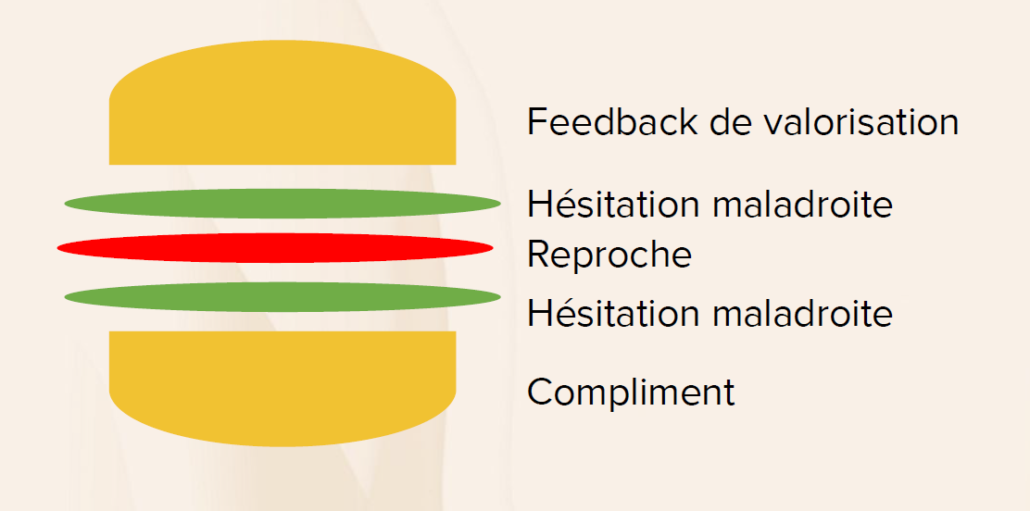
Les erreurs à ne pas faire
Confondre feedback de valorisation et flatterie Confondre feedback d’amélioration et reproche Confondre feedback et recadrage Remonter un ressenti plutôt qu’un fait Un feedback est avant tout basé sur des faits objectifs S’attendre à n’en recevoir que de son manager Feedback à 360° Ne faire qu’un seul type de feedback Faire autant de feedback de valorisation que d’amélioration | Les faire quand ce n’est pas le bon moment pour soi Les imposer à l’autre Un feedback fait dans de mauvaises conditions sera inefficace voire nocif ! Ne pas les préparer à l’avance Le « shit burger » Enchaîner:

Slide 15
Des questions à se poser sur sa pratique du feedback
Est-ce que je distribue souvent des signes de reconnaissance ?
Sont-ils équilibrés ?
Sont-ils conditionnels ? Inconditionnels ?
Comportent-ils de l’information permettant aux collaborateurs d’identifier ce qu’ils font bien et ce qu’ils doivent changer concrètement ?
La reconnaissance, ce n’est pas une récompense, c’est une condition de santé au travail !

Slide 16
Merci pour votre attention
RDV au 15 septembre pour l’épisode #11 :
Entretien de Retour

Slide 17
Planning 2025
Planning 2024
Episode | #1 | #2 | #3 | #4
Date | 23/09/24 | 14/10/24 | 25/11/24 | 13/12/24
Thématique | C’est quoi les RPS ? Conséquences des RPS ? | Quels sont les facteurs de risques ? Les situations de travail facteur de RPS ? stress et souffrance au travail | comment identifier et analyser une situation à RPS ? | préparer, animer et transformer l’entretien collectif
Outil |  |  | L’entretien collectif: Grille d’analyse d’une situation à RPS | Mémo pour le manager : posture et outils
Episode | #5 | #6 | #7 | #8 | #9 | #10 | #11 | #12 | #13 | #14
Date | 20/01/25 | 17/02/25 | 17/03 | 14/04 | 12/05 | 30/06 | 15/09 | 20/10 | 17/11 | 8/12
Thématique | Questions & Réponses | Comment repérer et accompagner les salariés fragilisés ? | L’entretien de soutien affectif | Entretien de résolution de problèmes | Gestion de conflits | Reconnais-sance et Feedback | Entretien de retour | Réguler la charge de travail | Favoriser l’inclusion dans son équipe | Niveaux de prévention et style de management
Outil |  |  | Grille d’entretien de soutien affectif | Grille d’entretien de résolution de problèmes | Grille d’entretien de gestion de conflit | Grille entretien de Feedback | Guide et trame

